Slide 1

高校数学 B
数列「等差×等比の和」

Slide 2
今回の学習目標
複雑な数列の和を工夫して求める。

Slide 3

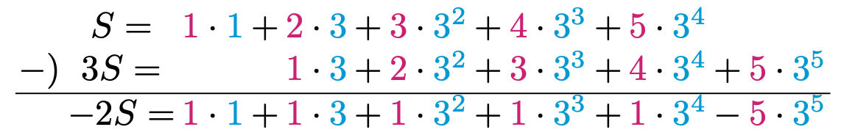





初項1、公比3の等比数列の和

Slide 4

ビデオを止めて問題を解こう

Slide 5
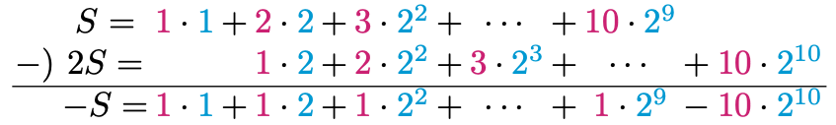




初項1、公比2の等比数列の和

Slide 6

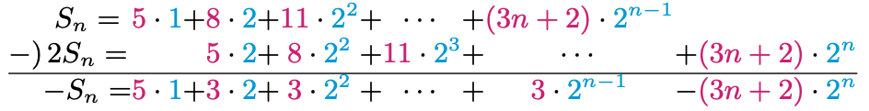





初項6、公比2の等比数列の和
$$x$$
$$x$$

Slide 7

ビデオを止めて問題を解こう

Slide 8

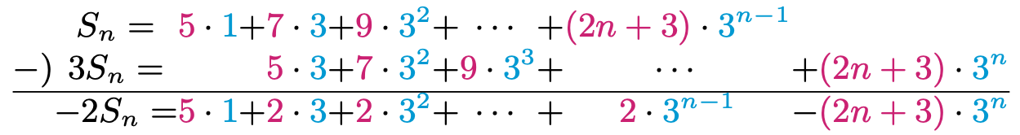
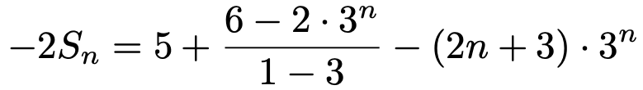



初項6、公比3の等比数列の和

Slide 9
今回の学習目標
複雑な数列の和を工夫して求める。

Slide 10
高校数学 B
数列「等差×等比の和」

